Slide 1


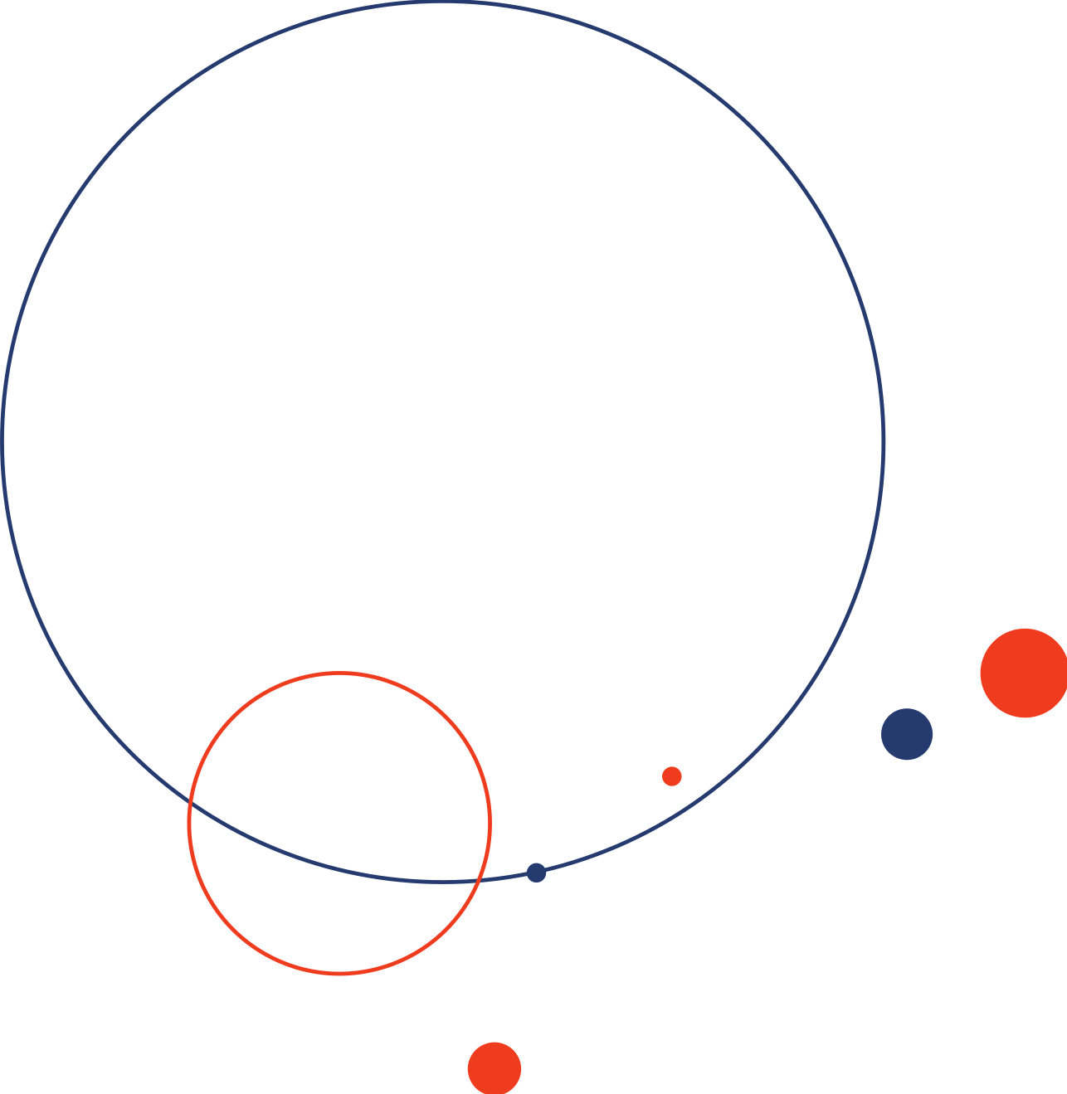

Pokojowa Nagroda Nobla

Slide 2
Alfred Nobel
21 X 1833 Sztokholm – 10 XII 1896 San Remo
Zajmował się wynalazkami o znaczeniu militarnym, takimi jak dynamit i proch bezdymny. Prowadził także prace m.in. nad: telefonem, bateriami, fonografem, elektrycznymi żarówkami, rozwojem syntetycznego kauczuku, skóry, jedwabiu.
Zgromadził majątek szacowany na ok. 6,5 miliona dolarów. Będąc wynalazcą zajmującym się między innymi odkryciami wykorzystywanymi w działaniach wojennych, zawdzięczał swoje bogactwo w dużej mierze produkcji „narzędzi śmierci”. Stanowiło to dla Nobla poważny problem moralny. Na wynalazcy głęboko odcisnęła się także osobista tragedia. W wyniku eksplozji nitrogliceryny w należącej do niego fabryce zginął jego brat.
Władał biegle kilkoma językami. Pisywał wiersze, pozostawił niedokończoną powieść.
Był pacyfistą. Wierzył w dobroczynną rolę nauki i postępu technicznego.

Slide 3
Nagroda Nobla
Czy wiecie, jak wyglądały początki tego wyróżnienia?
Wszystko zaczęło się od testamentu Alfreda Nobla, zatwierdzonego 27 listopada 1895 roku. Na poznanie treści ostatniej woli wynalazcy dynamitu świat musiał poczekać jeszcze ponad rok. Po śmierci Nobla w 1896 roku, ku oburzeniu jego rodziny, okazało się, że szwedzki chemik zdecydował się przeznaczyć cały swój majątek na ufundowanie nagrody, którą dzisiaj znamy właśnie jako Nagrodę Nobla.
Zgodnie z wolą Nobla, wyróżnienie to miało trafiać do rąk osób, których osiągnięcia miały niebagatelne znaczenie dla dobra ludzkości.

Slide 4
Pięć czy sześć Nagród Nobla?
W ilu dziedzinach przyznaje się to wyróżnienie?
Nagrodę Nobla przyznaje się w sześciu dziedzinach: fizyki, chemii, fizjologii lub medycyny, literatury i nauk ekonomicznych. Do tego należy doliczyć także Pokojową Nagrodę Nobla przyznawaną przez Norweski Komitet Noblowski.
Co ciekawe, w swoim testamencie Nobel wspomniał jedynie o pięciu dziedzinach,
w których miała być przyznawana nagroda. W ostatniej woli Szweda nie było mowy
o dziedzinie nauk ekonomicznych. Historia wyróżnienia w tej dziedzinie zaczyna się w 1968 roku, gdy Bank Szwecji przekazał Fundacji Noblowskiej datek potrzebny do ufundowania tej nagrody. Co więcej, oficjalnie nie jest to tak naprawdę Nagroda Nobla, lecz Nagroda Banku Szwecji im. A. Nobla w dziedzinie nauk ekonomicznych.

Slide 5
Pokojowa Nagroda Nobla
Pokojowa Nagroda Nobla jest szczególna, nie tylko dlatego, że kandydatów mogą zgłaszać osoby spoza Norweskiego Komitetu Noblowskiego.
To wyjątkowy symbol i docenienie działań na rzecz jednej z najcenniejszych wartości na świecie, czyli zachowania pokoju. Wyróżnienie w obszarze działań na rzecz pokoju zostało wymienione w testamencie Alfreda Nobla jako ostatnie.
Fundator opisał profil kandydata do tej nagrody jako osobę, która wykonała „najwięcej pracy lub najlepszą pracę na rzecz braterstwa między narodami, organizacji i promowania kongresów pokojowych oraz likwidacji lub zmniejszenia istniejących armii”. Wyróżnienie pokojowe przyznaje się od początku trwania konkursu. Pierwszą nagrodę rozdzielono pomiędzy dwóch laureatów. Wyróżnienia otrzymali: Frédéric Passy – jeden z głównych założycieli Unii Międzyparlamentarnej i organizator I Światowego Kongresu Pokojowego oraz Henri Dunant – założyciel Czerwonego Krzyża, a zarazem inicjator konwencji genewskiej.

Slide 6
Kto decyduje o wyborze laureata?
Zgodnie z treścią testamentu Alfreda Nobla wyróżnienie przyznaje Norweski Komitet Noblowski. W jego skład wchodzi pięciu członków powoływanych przez norweski parlament – Storting. Skład komisji odzwierciedla względną siłę partii politycznych w parlamencie.
Członkowie Komitetu pełnią swoją funkcję przez sześć lat (istnieje możliwość wyboru na kolejną kadencję). Podczas procesu kwalifikacyjnego w obradach uczestniczą również specjalnie mianowani eksperci.

Slide 7
Kto otrzymał Pokojową Nagrodę Nobla w 2023 roku?
W 2023 roku Komitet Pokojowej Nagrody Nobla zdecydował się uhonorować Narges Mohammadi za walkę przeciwko prześladowaniu kobiet w Iranie oraz walkę o prawa człowieka i wolności dla wszystkich. Komisja podkreśliła, że tegoroczna nagroda jest również wyrazem uznania dla setek tysięcy ludzi, którzy w poprzednim roku demonstrowali przeciwko polityce dyskryminacji i ucisku kobiet prowadzonej przez reżim Iranu.
Motto demonstrantów - "Kobieta - Życie - Wolność" - odpowiednio wyrażało sens działalności Narges Mohammadi.

Slide 8
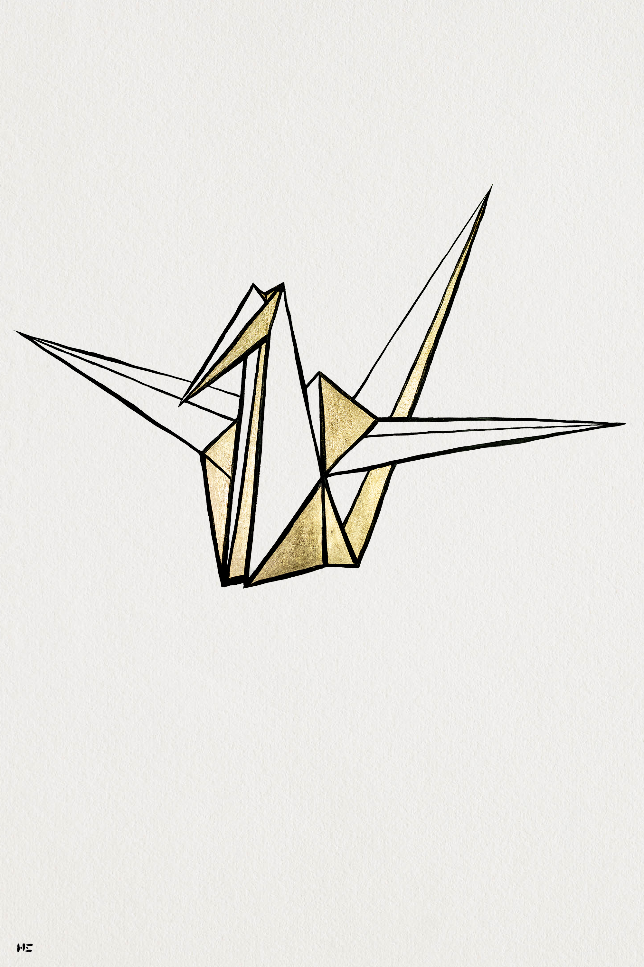
Pokojową Nagrodę Nobla w 2024 roku przyznano
Nihon Hidankyo, japońskiej organizacja utworzonej przez grupę ocalałych ofiar bomb atomowych zrzuconych w 1945 roku na Hiroszimę i Nagasaki,
www.nobelprize.org/
za wysiłki na rzecz świata wolnego od broni nuklearnej oraz za pokazanie, przez relacje świadków, że broni nuklearnej nie można nigdy więcej użyć.

Slide 9
Nihon Hidankyo to organizacja utworzona przez grupy ocalałych ofiar bomb atomowych z Hiroszimy i Nagasaki.
Organizacja powstała w 1956 roku podczas drugiej dorocznej konferencji Japońskiej Rady Przeciwko Bombom Atomowym i Wodorowym
w Hiroszimie i w Nagasaki. Pretekstem do powstania były tragiczne skutki Castle Bravo, czyli amerykańskich testów broni termojądrowej na Atolu Bikini na Pacyfiku.
Hibakusha to w języku japońskim „osoba będąca ofiarą eksplozji”,
w szczególności ofiara ataku atomowego na Hiroszimę lub Nagasaki.
Hibakusha zrzeszeni w Nihon Hidankyo od kilkudziesięciu lat niestrudzenie prowadzą działania dyplomatyczne na rzecz utrzymania „atomowego tabu”, czyli niestosowania broni jądrowej podczas konfliktów zbrojnych, edukują kolejne pokolenia na temat skutków użycia broni atomowej w Hiroszimie i Nagasaki, wspierają działania innych podobnych organizacji na Świecie, a także walczą o odszkodowania dla ofiar eksplozji i prób atomowych.
Nihon Hidankyo nie jest związana z żadna partią ani ruchem politycznym. Organizacja od 1985 roku wielokrotnie była nominowana do Pokojowej Nagrody Nobla.

Slide 10
Dlaczego ważna jest tegoroczna Pokojowa Nagroda Nobla?
Wybór Nihon Hidankyo jest szczególnie istotny w sytuacji obecnych konfliktów zbrojnych w Ukrainie i na Bliskim Wschodzie, kiedy to polityczni liderzy rozbudowują atomowe arsenały i sięgają po argument użycia broni jądrowej, łamiąc tym samym dotychczasowe atomowe tabu. Tegoroczna Pokojowa Nagroda Nobla ma szansę przypomnieć światu tragiczne skutki użycia broni atomowej dla ludzkości i klimatu. Jak podkreśliła Komisja Noblowska, nie istnieje humanitaryzm w połączeniu z bronią atomową.
Nihon Hidankyo to także doświadczenie i pamięć Hibakusha, świadków atomowych eksplozji w Hiroszimie i Nagasaki. Nagradzając ich aktywność, Komisja wskazuje, że nie tylko polityczni liderzy mogą przyczynić się do pokoju na świecie, że ważne jest wysłuchanie i zrozumienie tych, którzy przeżyli, poznanie ich bolesnych historii oraz wyciągniecie wniosków na przyszłość.
Komisja zwróciła uwagę, że nagroda dla Nihon Hidankyo to zwrot ku esencji przesłania Alfreda Nobla, docenienie działania jednostki na rzecz światowego pokoju.

Slide 11
Zadania / scenariusze lekcji
Tegoroczna nagroda Nobla to także nagroda dla świadków historii Hibakusha, którzy mimo cierpienia i bolesnego doświadczenia, dzieląc się wspomnieniami, zaangażowali się w działanie na rzecz światowego pokoju. Czy znasz osobę, której opowieści warto byłoby wysłuchać? Może być to wspomnienie sprzed kilkudziesięciu lat, może być współczesne. Pamiętaj, żeby rozmawiając z tą osobą, zadać pytanie o jej komfort psychiczny. Czy znasz miejsce, gdzie możesz wysłuchać relacji świadków historii? Czy są one dla Ciebie/dla Was ciekawe, ważne?
Nihon Hidankyo to stowarzyszenie osób konsekwentnie i niezależnie od politycznych nacisków walczące o pokój na świecie. Czy w obecnej sytuacji geopolitycznej – jako klasa czy grupa znajomych – udało Wam się działać na rzecz pokoju albo na rzecz pomocy ofiarom zbrojnych konfliktów? Jakie jest Wasze doświadczenie w takich działaniach?
Czy wiesz, co jest ilustracją/symbolem tegorocznego pokojowego noblisty, stowarzyszenia Nihon Hidankyo? To żuraw origami. Dlaczego żuraw? Żeby znaleźć odpowiedź na to pytanie, zapoznaj się z historią Sadako Sasaki. Możecie pracować w grupach lub pojedynczo, ale wcześniej przygotujcie kartkę kolorowego papieru. Postarajcie się zebrać jak najwięcej wiadomości, a później je wspólnie omówić. Powodzenia!

Slide 12
Bibliografia
www.nobelprize.org/
www.ne.jp/asahi/hidankyo/nihon/english/index.html
O autorze:
Jacek Wajszczak – antropolog kultury i artysta wizualny, absolwent IEiAK UW.
W obszarze jego zainteresowań naukowych znajdują się oddolne praktyki kultury, antropologia sztuki oraz badania społecznie zaangażowane – praca magisterska dotyczyła zjawiska banalnego nacjonalizmu w Polsce.
Autor prowadził badania m.in wśród uchodźców (pilotażowy program na zlecenie UNHCR), społeczności chasydzkiej w Ukrainie oraz na podwórkach warszawskiego Czerniakowa. W pracy łączy klasyczne metody warsztatu etnograficznego z działaniami artystycznymi. Dwukrotny stypendysta MKiDN, laureat Międzynarodowego Festiwalu Filmu Etnograficznego w Zlatnej w Rumunii. W tym roku zrealizował projekt fotograficzny i wystawę Oko_Dom we współpracy z Ukraińskim Domem w Warszawie.

Slide 13


Partner wydarzenia:

